Slide 1
Презентация по теме: Полководцы Великой Отечественной войны.
Выполнила ученица 11 “Б” класса
Бедина Кристина.
Преподаватель: Передереева Наталья
Анатольевна
2011год

Slide 2
План
Полководцы Великой Отечественной Войны.
Василевский Александр Михайлович (1977-1985)
Конев Иван Степанович (1897-1973)
Еременко Андрей Иванович (1892-1970)
Рокоссовский Константин Константинович (1896-1968)
Малиновский Родион Яковлевич (1898-1967)
Багромян Иван Христофорович(1897-1982)
Говоров Леонид Александрович(1897-1955)
Мерецков Кирилл Афонасьевич (1897-1968)
Толбухин Фёдр Иванович (1894-1949)
Черняховский Иван Данилович (1906-1945)
Ватутин Николай Фёдорович (1901-1944)
Жуков Георгий Константинович ( 1896-1974)
Мы их помним…и любим…
Вывод
Исползуемый материал

Slide 3
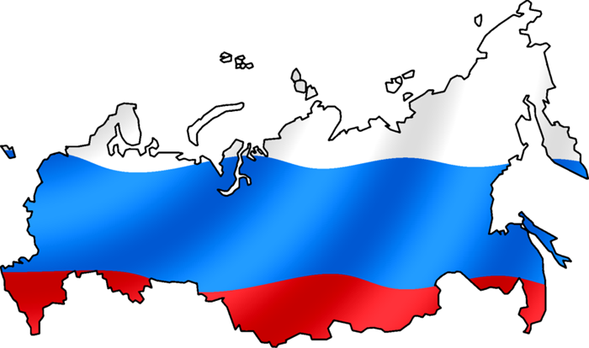
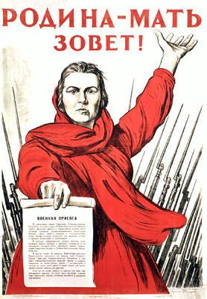
1.Полководцы Великой Отечественной Войны.
Полководец - это военный деятель или военачальник, непосредственно руководящий вооруженными силами государства или стратегическими, оперативно-стратегическими объединениями (фронтами) во время войны и добившийся высоких результатов в искусстве подготовки и ведения военных действий.
Фактом признания высоких пол­ководческих качеств военачальников являются их особые награды Родины. За выдающиеся успехи в организации и осуществлении во­оруженной борьбы на фронтах Великой Отечественной войны высшим полководческим орденом «Победа» награждены Г.К. Жуков (дважды), A.M. Василевский (дважды), К.К. Рокоссовский. И.С. Конев, Л.А. Говоров, Р.Я. Малиновский, К.А. Мерецков, С.К. Тимошенко, Ф.И. Толбухин.
Следует отметить, что далеко не все видные военачальники в годы Великой Отечественной войны справились со своими обязанностями, находясь на должностях командующих фронтами.
Суровая школа войны отобрала и закрепила к концу войны на должностях командующих фронтами 11 наиболее выдающихся полководцев. Из начинавших командовать фронтом в 1945 году закончили войну на этих же должностях Г.К. Жуков, И.С. Конев, К.А. Мерецков, А.И. Еременко и Р.Я. Малиновский.

Slide 4
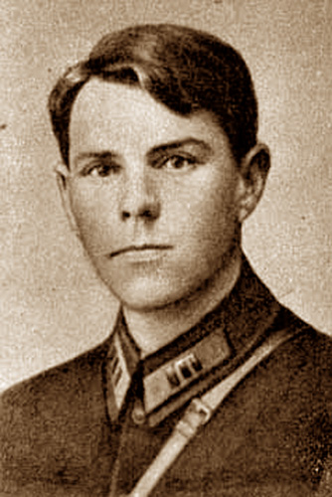
Василевский Александр Михайлович (1977-1985)
Василевский Александр Михайлович родился 18 (30) сентября 1895 года в селе Новая Гольчиха недалеко от Кинешмы на Волге в многодетной семье православного священника. Александр Василевский начал свое образование в духовном училище в Кинешме, которое закончил в 1909 г. Затем продолжил образование в духовной семинарии в Костроме. Будучи уже известным советским военачальником, Александр Михайлович вынужден был отречься от родителей как от "классово чуждых элементов" и долгие годы даже не переписывался с отцом. Возможно Александр стал бы священником, хотя мечтал стать агрономом, но началась Первая мировая война. "В юности очень непросто решить задачу, какой дорогой пойти. И в этом смысле я всегда сочувствую тем, кто выбирает дорогу. Я, в конце концов, стал военным. И благодарен судьбе, что вышло именно так, и думаю, в жизни я оказался на своем месте. Но страсть к земле не исчезла. Я думаю, каждый человек, так или иначе, испытывает это чувство. Очень люблю запах талой земли, зеленых листьев и первой травы…", – вспоминал маршал Василевский А.М.

Slide 5
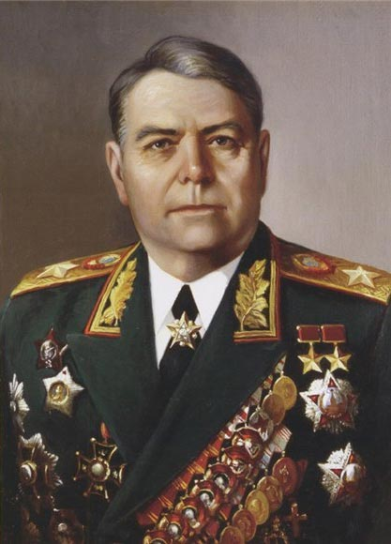
С 1940 г. назначен командующим войсками Киевского военного округа. С июля 1941 – начальник Генштаба. В 1941 ген. армии, командующий Западным фронтом. В 1942 г. – представитель Ставки ВГК на Западном и Калининском фронтах. В январе 1943 г. присвоено звание маршала Советского Союза. В октябре 1944 г. назначен командующим 1-м Белорусским фронтом. С июня 1946 г. – командует военным Одесским округом, с 1948 г. – Уральским военным округом.
Боевые операции:1941-1942 гг. – Ленинградская и Московская битвы. 1942–1943 гг. – Сталинградская и Курская битвы. 1944 г. – Белорусская операция. 1944–1945 гг. – Висло-Одерская и Берлинская операции.
Награды: Трижды Герой Советского Союза, два ордена "Победы", орден Суворова 1-й степени. 1943 г – присвоено звание Маршала Советского Союза. 1939, 1944, 1945, 1974 гг. – присвоены звания Героя Советского Союза.

Slide 6
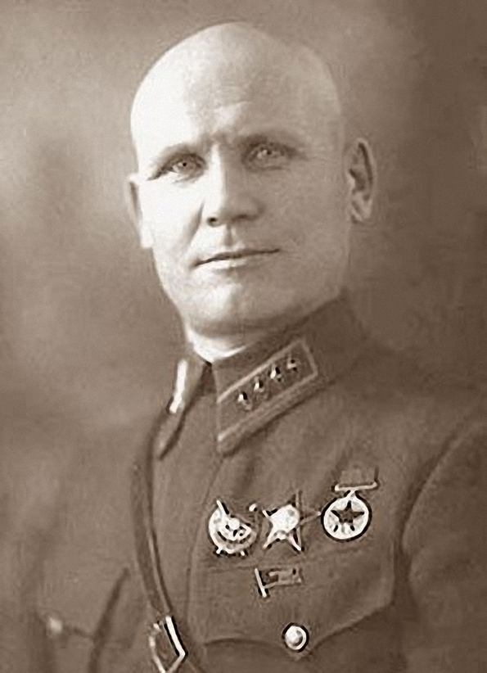
Конев Иван Степанович (1897-1973)
КОНЕВ Иван Степанович - советский военный деятель. Родился в бедной крестьянской семье. Окончил трехклассную школу, земское училище, работал на лесосплаве, помогая отцовскому хозяйству. В 1916 призван на военную службу.
В "Автобиографии" Конев сообщал: "Принимал активное участие в борьбе против троцкистско-бухаринских врагов народа, агентов германо-японского фашизма... против троцкистов и в очищении от враждебных элементов дивизий, которыми я командовал".

Slide 7
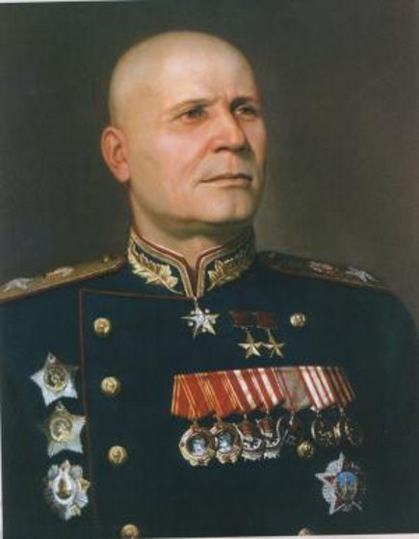
В 1940–1941 гг. командовал войсками Забайкальского и Северо-Кавказского военных округов. Командовал 19-й армией, был командующим многими фронтами: Западного (с сентября до 10 октября 1941 года, с августа 1942 года по февраль 1943 года), Калининского (с 17 октября 1941 года), Северо-Западного (с марта 1943 года), Степного (с июля 1943 года), 2-го Украинского (с октября 1943 года) и 1-го Украинского (с мая 1944 года по май 1945 года). В 1946-1948 гг. главнокомандующий Сухопутными войсками — 1-й зам. министра обороны, с 1950 г. главный инспектор Советской Армии — зам. министра обороны.
Боевые операции: Войска под командованием И.С.Конева участвовали в битве под Москвой, Курской битве, в освобождении Правобережной Украины, в Восточно-Карпатской, Висло-Одерской, Берлинской и Пражской операциях.
Награды: За образцовое руководство войсками дважды Герой Советского Союза (29 июля 1944 года и 1 июня 1945 года) Маршал Советского Союза (20 февраля 1944 года). И.С. Конев был награжден высшим военным орденом СССР «Победа», награжден 6 орденами Ленина, орденом Октябрьской Революции, 3 орденами Красного Знамени, 2 орденами Суворова 1-й степени, 2 орденами Кутузова 1-й степени, орденом Красной Звезды, 13 иностранными орденами, медалями, званием Герой МНР (1971 год)

Slide 8
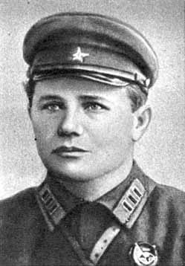
Еременко Андрей Иванович (1892-1970)
Еременко Андрей Иванович родился 14 октября 1892 года на Украине, в селе Марковка Луганской области, в бедной крестьянской семье. Андрею удалось окончить всего четыре класса земской школы, он рано лишился отца. Будучи старшим ребёнком в семье, Андрею Еременко пришлось взвалить на свои детские плечи заботы о хозяйстве, помогать матери, был пастухом и конюхом. Андрей очень хотел учиться, но не было даже книг. В 1913 г. Андрея Ивановича Еременко призвали в армию. Он служил в 168-м Миргородском полку. Андрей Иванович любил вспоминать пророческую шутку унтер-офицера, родом откуда-то из-под Полтавы, выдававшего новобранцу Еременко солдатский ранец: "А ну, хлопец, пошукай на дне, може, найдешь там маршальский жезл". Хлопец не понял шутки и озабоченно стал ощупывать внутренность ранца, чем вызвал взрыв хохота у всех присутствующих.

Slide 9
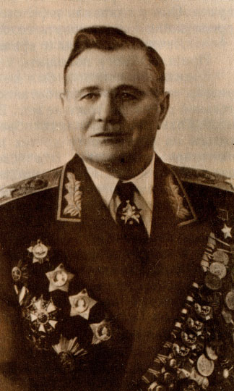
22 июня 1941 г. Еременко получил назначение на должность командующего Западным фронтом. В начале августа 1941 г. назначается командующим вновь созданным Брянским фронтом. В конце декабря 1941 г., назначается командующим войсками 4-й Ударной армии. В феврале 1943 г. был назначен командующим Юго-Восточным фронтом, позднее переименованным в Сталинградский фронт. В 1943 г. назначен командующим Приморской армией в Крыму. 18 апреля 1944 г. назначен командующим 2-м Прибалтийским фронтом. В марте 1945 г. назначен командующим 4-м Украинским фронтом.
Боевые операции: В октябре 1941 г. войска Брянского фронта под командованием Ерёменко попали в окружение восточнее Брянска. В 1942 г. осуществляет Торопецкую и Вележскую армейские операции. Ноябрь 1942 г. операция «Уран» - окружение группировки Паулюса. 1943 г. успешное наступление в районе Невеля. 1943 г. Смоленская операция. Февраль 1944 г. – Крымская операция. Участвовал в блокировании Курляндской группировки врага. Операции 2-го Прибалтийского фронта в 1944 г. Осень 1944 г. – освобождение Риги. В 1945 г. участвовал в освобождение Чехословакии.
Награды: В 1955 г. присвоено звание Маршала Советского Союза. Награжден пятью орденами Ленина, четырьмя орденами Красного Знамени, тремя орденами Суворова 1-й степени, орденом Кутузова 1-й степени. За успехи в операциях 2-го Прибалтийского фронта при освобождении Прибалтики Еременко было присвоено звание Героя Советского Союза и воинское звание генерал армии. В 1945 г. присвоено звание Героя Чехословацкой Социалистической Республики за участие в освобождении Чехословакии.

Slide 10
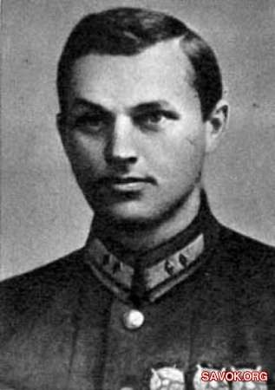
Рокоссовский Константин Константинович (1896-1968)
Рокоссовский Константин Константинович, будущий маршал, соратник Жукова, родился в городе Великие Луки 8 декабря 1896 года. Отец его Ксаверий Юзеф Рокоссовский, по национальности поляк, служил железнодорожным машинистом и имел большую семью – девять детей. Вскоре отца перевели на Варшавско-Венскую железную дорогу, и семейство переехало в предместье Варшавы – Прагу. С 14 лет Костя был вынужден начать самостоятельную трудовую жизнь, сначала на чулочной фабрике, а затем помощником каменотеса в мастерской по изготовлению памятников. Решение вступить в российскую армию созрело у него (как и у некоторых других его соотечественников, проживавших в русской части Польши) из-за вероятности вторжения немцев, которые веками представляли опасность для польской нации. Вспоминая службу, маршал Победы пишет о Рокоссовском: "Более обстоятельного, работоспособного, трудолюбивого и по большому счету одаренного человека мне трудно назвать". Военные историки отмечают, что характерными чертами Рокоссовского были умение быстро ориентироваться в сложной обстановке, высочайшие организаторские качества, твердая воля и непреклонная решимость выполнить поставленную задачу. Эти его черты проявились уже в первый месяц войны.

Slide 11
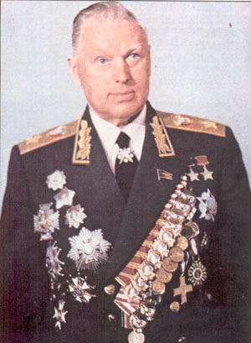
В 1940 г. назначают командиром 5-го кавалерийского корпуса в Пскове, затем командиром 9-го мехкорпуса. В июле 1941 г. направлен на Западный фронт. С августа 1941 г. командовал 16-й армией. В июле 1942 г. был назначен командующим Брянским фронтом, с сентября - командующим Донским фронтом. С февраля 1943 г. – Центральным, с октября – Белорусским, с февраля 1944 г. – 1-м Белорусским, с ноября 1944 г. по июнь 1945 г. – 2-м Белорусским фронтами.
Боевые операции: В 1940 г. принимает участие в руководстве войсками при походе и освобождении Бессарабии. Успешно действовал в районе Луцка и Новгород–Волынска. В 1941 г. участвует в разгроме группы немецких армий "Центр" на Орловском направлении во время Курского сражения. Осенью 1943 г. он проводит Черниговско–Припятскую фронтовую операцию. В 1944 г. Рокоссовский проводит совместно с другими фронтами стратегическую операцию "Багратион" по освобождению Белоруссии. Разрабатывает и проводит Люблинско–Брестскую операцию.
Награды: В 1940 г. награжден орденом Красного Знамени. Маршал советского Союза, Маршал Польши дважды Герой Советского Союза, 7 орденов Ленина, орден "Победы", 6 орденов Красного Знамени, ордена Суворова и Кутузова 1-й степени, медали и иностранные ордена. Командовал Парадом Победы 24 июня 1945 г. в Москве.

Slide 12
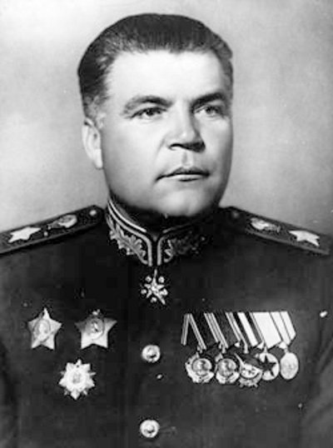
Малиновский Родион Яковлевич (1898-1967)
Малиновский Родион Яковлевич родился 22 ноября 1898 года в городе Одессе в бедной семье. Внебрачный сын крестьянки, отец не известен. Родион воспитывался матерью, после окончания в 1911 г. церковно-приходской школы он ушёл из дома и несколько лет скитался и бродяжничал. До Первой мировой войны Родион работал подручным в галантерейном магазине, учеником приказчика, разнорабочим, батраком. В 1914 г. со станции Одесса-Товарная на войну отправлялись воинские эшелоны. Он залез в вагон, спрятался, а солдаты обнаружили будущего маршала только по пути на фронт. Так Родион Малиновский стал рядовым пулеметной команды 256-го пехотного Елизаветрадского полка 64-й пехотной дивизии – подносчиком патронов в пулеметной роте. Маршал Тимошенко С.К. писал в 1944 г. Верховному Главнокомандующему Маршалу Советского Союза товарищу Сталину: "Сегодняшний день является днем разгрома немецко-румынских войск в Бессарабии и на территории Румынии, западнее р. Прут... Главная немецкая кишиневская группировка окружена и уничтожается. Наблюдая искусное руководство войсками, ... считаю своим долгом просить Вашего ходатайства перед Президиумом Верховного Совета СССР о присвоении военного звания "Маршал Советского Союза" генералу армии Малиновскому".

Slide 13
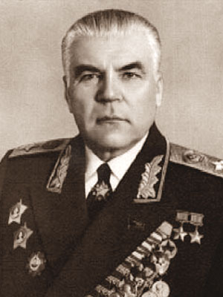
В марте 1941 года был назначен командиром 48-го стрелкового корпуса - войну встретил на границе по реке Прут. В августе 1941 г. стал командующим 6-й армией. В декабре 1941 г. он вступил в должность командующего Южным фронтом. С августа по октябрь 1942 г. Малиновский командовал 66-й армией, сражавшейся севернее Сталинграда. В том же году, в октябре-ноябре был заместителем командующего Воронежским фронтом. В феврале Малиновского назначили командующим Южным фронтом, а с марта того же года – командующим Юго-Западным фронтом (с 20 октября 1943 года – 3-й Украинский фронт). В мае 1944 г. Малиновского назначили командующим 2-м Украинским фронтом. С июля 1945 г. Р.Я. Малиновский - командующий Забайкальским фронтом.
Боевые операции: Войска под его командованием участвовали в освобождении Ростова и Донбасса (1943 г.), Левобережной и Правобережной Украины. Одной из самых крупных операций, подготовленной и проведенной Р.Я. Малиновским в годы Великой Отечественной войны, стала Запорожская. Весной 1944 г. фронт Малиновского успешно провел наступление в Северном Причерноморье, Березнеговато-Снигиревскую и Одесскую операции (10.04.1944 г. освобождена Одесса). В том же году Ясско-Кишиневская операция. В октябре 1944 г. – феврале 1945 г. Будапештская операция.
Награды: За Ясско-Кишиневскую операцию он в 1944 году получил звание Маршала Советского Союза. За победу в советско-японской войне 1945 года Маршал Малиновский был удостоен звания Героя Советского Союза (8 сентября 1945 год) и награжден высшим советским военным орденом "Победа". Дважды Герой Советского Союза. Имеет награды: 5 орденов Ленина, 3 ордена Красного Знамени, 2 ордена Суворова 1-й степени, Орден Кутузова 1-й степени, медали СССР, иностранные награды.

Slide 14
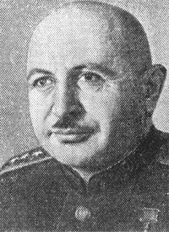
Багромян Иван Христофорович(1897-1982)
Баграмян Иван Христофорович родился 20 ноября (2 декабря) 1897 г. в горном селении Чардахлы, близ Елизаветполя, в бедной семье работника Закавказской железной дороги. Начальное образование получил в армянской церковно-приходской школе, затем учился в железнодорожном училище в Тифлисе, в техническом училище, после окончания которого, в 1915 г. получил специальность – техник. Службу начал в запасном пехотном батальоне. Ивана Христофоровича Баграмяна называли "комсомольским маршалом" – за то, что он долгое время руководил военно-патриотической игрой «Зарница». Баграмян И.Х. – автор книг: «Так начиналась война», «На пути к Великой Победе» и других.

Slide 15
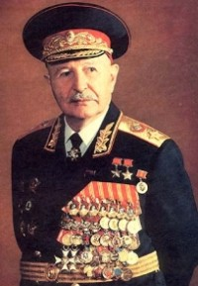
Июнь-декабрь 1941 г. – заместитель начальника штаба и начальник оперативного отдела штаба Юго-Западного фронта, начальник оперативной группы Юго-Западного направления (до марта 1942 г.). До июня 1942 г. – начальник штаба Юго-Западного фронта. С июня 1942 г. по ноябрь 1943 г. – командующий 16-й армией (преобразованной в 11-ю гвардейскую) Западного фронта. С ноября 1943 г. командовал 1-м Прибалтийским фронтом, с февраля 1945 г. – Земландской группой войск, с апреля 1945 г. – 3-м Белорусским фронтом.
Боевые операции: Участвовал в организации танкового сражения в районе Дубно, Ровно, Луцк. В 1941 г. Со штабом фронта вышел из окружения. В 1941 г. разрабатывал план освобождения Ростов-на-Дону. В 1942 г. – неудачная Харьковская операция. Командовал 11-й армией в зимнем наступлении 1942-1943 гг. на Западном направлении. В июле 1943 г. подготовил и провел наступательную операцию в составе войск Брянского фронта на орловском направлении. 1-й Прибалтийского фронт под командованием Баграмяна провёл: в декабре 1943 г. – Городокскую; летом 1944 г. – Витебско-Оршанскую, Полоцкую и Шяуляйскую; в сентябре-октябре 1944 г. (совместно с 2-м и 3-м Прибалтийскими фронтами) – Рижскую и Мемельскую; в 1945 г. (в составе 3-го Белорусского фронта) – операции по овладению Кенигсбергом, Земландским полуостровом.
Награды: Награждён: 2 Золотые Звезды Героя Советского Союза, 7 орденов Ленина, орден Октябрьской Революции, 3 ордена Красного Знамени, 2 ордена Суворова 1-й степени, орден Кутузова 1-й степени, орден «За службу Родине в Вооруженных Силах СССР» 3-й степени, 16 медалей; Почетную именную шашку с золотым Гербом СССР, 17 иностранных наград (в том числе 7 орденов).

Slide 16
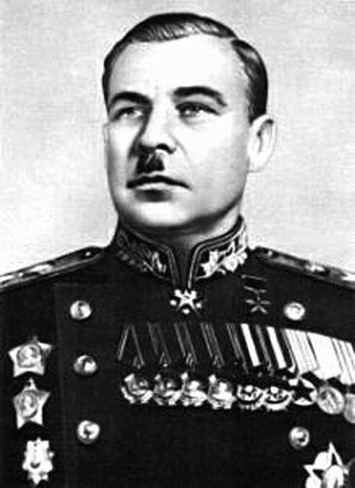
Говоров Леонид Александрович(1897-1955)
Говоров Леонид Александрович родился 22 февраля 1897 г. в селе Бутырки Вятской губернии. Его отец, как и множество других бедняков, надолго покидал родные края в поисках заработка. Ему пришлось и бурлачить, и поплавал матросом на пароходах компании купцов Стахеевых, а в зрелые годы, освоив грамоту, работать письмоводителем реального училища в городе Елабуге (ныне – районный центр Республики Татарстан). В семье Леонид был старшим из четырёх сыновей. Отец старался дать образование своим детям. После окончания начальной сельской школы Леонид Говоров поступил в Елабужское реальное училище. Но за обучение надо было платить, и 14-летний подросток стал репетитором у тех, кто плохо учился. В 1916 г. Леонид блестяще окончил реальное училище и поступил на кораблестроительное отделение Петроградского политехнического института. Учиться в институте ему пришлось недолго, уже в декабре 1916 г. Говоров был мобилизован в армию и направлен в Константиновское артиллерийское училище. Жуков Г.К. в аттестации на командующего 5-й армией Говорова Л.А. написал: "Можайскую и Звенигородскую операции провёл успешно. Хорошо ведёт наступательные операции по разгрому Можайско-Гжатской группировки противника".

Slide 17
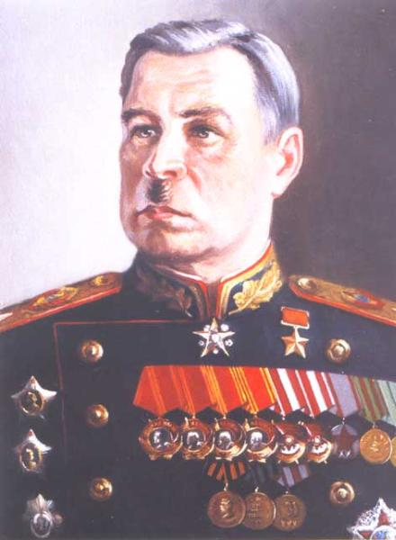
В июле 1941 г. – начальника артиллерии Западного направления, затем Резервного фронта, зам. командующего войсками Можайской линии обороны. В октябре 1941 г. – начальник артиллерии Западного фронта. Под Москвой командовал 5-й армией. В апреле 1942 г. командующий группой войск Ленинградского фронта. С июля 1942 г. – командующий Ленинградским фронтом. С октября 1944 г. одновременно координировал действия Ленинградского, 2-го и 3-го Прибалтийских фронтов. С февраля 1945 г. – командующий 2-м Прибалтийским и Ленинградским фронтами. После упразднения управления 2-го Прибалтийского фронта, командовал общим фронтом – Ленинградским.
Боевые операции: В 1941 г. успешно провёл Можайскую, Звенигородскую оборонительные операции, операции по освобождению Бородино. 670 из 900 блокадных дней руководил обороной Ленинграда. В январе 1943 г. руководил операциями по прорыву блокады Ленинграда (совместно с войсками Волховского фронта), в 1944 г. по снятию блокады. В 1944 г провёл Красносельско-Ропшинскую, Мгинскую, Новгородско-Лужскую, Выборгскую, Таллиннскую, Моонзундскую наступательные операции. Руководил окружением Курляндской группировки немцев и 8 мая 1945 г. принял её капитуляцию.
Награды:Награждён 5 орденами Ленина, 3 орденами Красного Знамени, 2 орденами Суворова 1-й степени, орденами Кутузова 1-й степени, Красной Звезды, медалями и иностранными орденами. В 1945 г. присвоено звание Героя Советского Союза и награжден орденом «Победа». В 1944 г. присвоено звание Маршала Советского Союза.

Slide 18
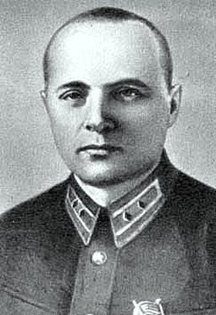
Мерецков Кирилл Афонасьевич (1897-1968)
Мерецков Кирилл Афанасьевич родился 7 июня 1897 г. в деревне Назарьево Московской губернии в семье малоимущего крестьянина. Окончил 4 класса земской начальной школы. С девяти лет помогал отцу во всех сельскохозяйственных работах. С пятнадцати лет Кирилл работал слесарем в мастерских, на заводах и фабриках Москвы. Одновременно он продолжал учиться в вечерних и воскресных классах для рабочих. Книги и театр помогли Кириллу расширить кругозор. В Москве он вступил на путь революционной борьбы, участвовал в забастовках, начал выполнять поручения большевиков-подпольщиков. В 1916 г. во время Первой мировой войны он был призван в армию и принимал участие в боевых действиях на различных фронтах. 1 мая 1917 г. Кирилл Мерецков вступил в партию большевиков и стал одним из организаторов Судогодского уездного комитета РСДРП, в мае он был избран секретарем комитета, а в июле стал начальником штаба уездной Красной гвардии. Затем он был назначен уездным военкомом и принимал активное участие в создании первых отрядов Красной Армии, участвовал в подавлении кулацких выступлений, ликвидации белогвардейского мятежа в Муроме. В аттестационной характеристике на Мерецкова К.А. 1922 г. написано: "Пользуется авторитетом среди начальствующего состава и красноармейцев. Дисциплинированный и усидчивый. Имеет боевой опыт гражданской войны, умело применяет его в практической работе".

Slide 19
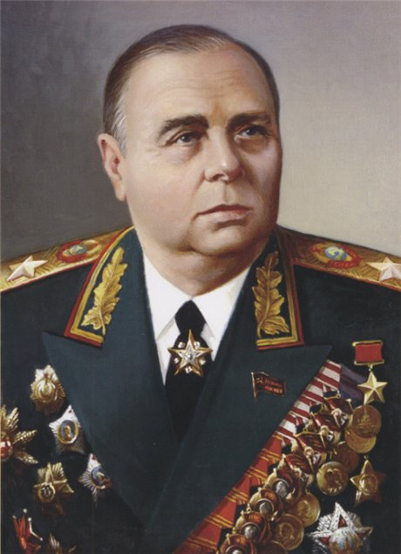
С января 1941 г. – заместитель наркома обороны СССР. В августе – сентябре 1941 г. – представитель Ставки Северо-Западном и Карельском фронтах. С сентября 1941 г. командовал 7-й отд. армией, с ноября 1941 г. – 4-й армией. В мае – июне 1942 г. командовал 33-й армией. С декабря 1941 г. по февраль 1944 г. командовал войсками Волховского, в феврале – ноябре 1944 г. – Карельского фронтов, с апреля 1945 г. – Приморской группой войск. В августе 1945 г. – командующий войсками 1-го Дальневосточного фронта, участвовавшего в разгроме японских войск в Маньчжурии и Северной Корее.
Боевые операции: В 1941 г. – разгром немцев под Тихвином. В 1942 г во взаимодействии с Ленинградским фронтом осуществили Любанскую и Синявинскую операции, в январе 1943 г. – прорыв блокады Ленинграда, в 1944 г. – Новгородско-Лужскую операцию. В июне – августе 1944 г. командовал Свирско-Петрозаводскую операцией – освобождена Юж. Карелия, в октябре 1944 г. – Петсамо-Киркенесской – освобождены Заполярье и сев. часть Норвегии. В августе – сентябре 1945 г. – наступательная операция в Вост. Маньчжурии и Сев. Корее.
Награды: 7 орденов Ленина, 4 ордена Красного Знамени, 2 ордена Суворова 1 степени, Орден Кутузова 1 степени, Орден Октябрьской Революции, Орден «Победа», иностранные ордена, медали, почетное оружие. Герой Советского Союза (21 марта 1940 г.). В 1944 г. присвоено звание Маршала Советского Союза.

Slide 20
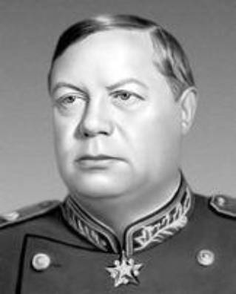
Толбухин Фёдр Иванович (1894-1949)
Толбухин Федор Иванович родился 16 июня 1894 г. в деревне Андроники Даниловского уезда Ярославской губернии, в многодетной крестьянской семье. Окончил церковно-приходскую школу, потом учился в земском училище в соседнем селе Давыдково (ныне Толбухино), которое окончил в 1907 г. После смерти отца, Фёдор переехал в Петербург к старшему брату, где поступил в торговую школу, которую окончил в 1910 г. Фёдор очень хотел учиться и продолжил своё образование в Петербургском коммерческом училище, но приходилось одновременно и работать. Он поступил работать бухгалтером в Мариинское товарищество «Колчакова и К». В 1912 г. Фёдор Толбухин сдал экстерном экзамены за курс Коммерческого училища. Однако коммерция мало интересовала будущего маршала. Начавшаяся Первая мировая война резко изменила его жизнь. В 1938 г. в его аттестации было записано: "Любит и знает штабную работу. Обладает достаточными навыками в организации и методике оперативно-тактической подготовки. Решения настойчиво проводит в жизнь. В дальнейшей работе т. Толбухину необходимо обратить внимание на усиление контроля в работе и проявлении большей инициативы".

Slide 21
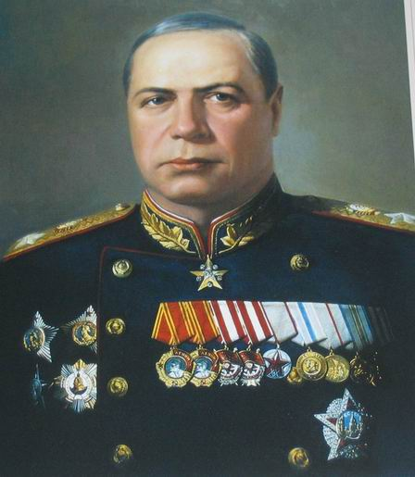
Август – декабрь 1941 г. – начальник штаба Закавказского, декабрь 1941 г. – январь 1942 г. – Кавказского, январь – март 1942 г. – Крымского фронтов. Май – июль 1942 г. – заместитель командующего войсками Сталинградского военного округа. Июль 1942 г. – февраль 1943 г. – командующий войсками 57-й армии на Сталинградском фронте, февраля 1943 г. – март 1943 г. – командующий 68-й армий на Северо-Западном фронте. С марта 1943 г. – командующий Южным (с октября 1943 г. 4-м Украинским), с мая 1944 г. по июнь 1945 г. – 3-м Украинским фронтами.
Боевые операции: Готовил план Керченско-Феодосийской десантной операции. Войска Толбухина участвовали : июль – август в 1943 г. Миусской операции, август – сентябрь 1943 г. в и, сентябрь – ноябрь 1943 г. в Мелитопольской операции, апрель – май 1944 г. в Крымской операции, август 1944 г. в Ясско-Кишинёвской операции, сентябрь 1944 г. в Румынской операции, октябрь 1944 г. в Белградской операции, октябрь 1944 г. – февраль 1945 г. в Будапештской операции, март 1945 г. в Балатонской операции, март – апрель 1945 г. в Венской операции.
Награды: Награжден 2 орденами Ленина, орденом "Победа", 3 орденами Красного Знамени, 2 орденами Суворова 1-й степени, орденом Кутузова 1-й степени, орденом Красной Звезды и медалями, а также иностранными орденами и медалями. С сентября 1944 г. – Маршал Советского Союза. Звание Герой Советского Союза присвоено в 1965 г., посмертно.

Slide 22
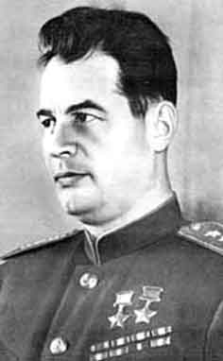
Черняховский Иван Данилович (1906-1945)
Черняховский Иван Данилович родился 29 июня 1906 г. в селе Оксанино Уманского уезда Киевской губернии (ныне Черкасская область Украины) в семье железнодорожника. Иван был четвёртым ребёнком, а всего в семье было шестеро детей. Отец служил железнодорожным стрелочником на станции Умань. Иван Черняховский рано лишился родителей, они умерли в 1918 г. от свирепствовавшего в Украине сыпного тифа. Иван вынужден был самостоятельно добывать себе и младшим брату и сестре кусок хлеба: батрачил, пас хозяйский скот, потом был разнорабочим, подмастерьем. Но, несмотря на все трудности, сумел окончить начальную школу и железнодорожное училище. С детства Иван Черняховский любил музыку, научился играть на разных музыкальных инструментах, очень любил гитару и мандолину. В 1920 г. Иван поступил рабочим на железнодорожную станцию Вапнярка, затем работал проводником грузов на участке железной дороги Вапнярка – Одесса. В 1921-1922 гг. в Украине был сильный голод, который подтолкнул Черняховского перебраться в Новороссийск, где он устроился рабочим на 1-й государственный цементный завод «Пролетарий». Здесь Иван освоил сначала специальность станкового бондаря, а затем шофера. В 1922 г., Иван Черняховский вступил в Коммунистический союз молодежи и вскоре стал активистом комсомольской ячейки. Трудясь без устали, он упорно стремился к знаниям, с ранних лет мечтал стать кадровым командиром и настойчиво шёл к поставленной цели. Надо учитывать и тот факт, что служба в армии в то время была не только престижной, но и высокооплачиваемой.

Slide 23
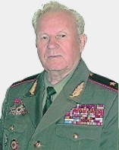
С марта 1941 г. командир 28-й танковой дивизии (в декабре 1941 г. переформирована в 241-ю стрелковую) Прибалтийского Особого военного округа. Июнь – июль 1942 г. – командир 18-го танкового корпуса на Воронежском фронте. Июль 1942 г. – апрель 1944 г. – командующий войсками 60-й армии на Воронежском, Центральном и 1-м Украинском фронтах. С 15 апреля 1944 г. – командующий войсками Западного, а с 24 апреля 1944 г. – 3-го Белорусского фронтов.
Боевые операции: В 1941 г. оборонительные бои юго-западнее Шяуляя, на Западной Двине, под Сольцами и Новгородом. Начало 1942 г. – успешные бои на подступах к Воронежу. В 1943 г. – участие в Воронежско-Харьковской операции, Курской битве, форсировании рек Десна и Днепр, в Киевской, Житомирско-Бердичевской операциях. В 1944 г. – участие в Ровно-Луцкой, Черниговско-Припятской, Белорусской, Вильнюсской, Каунасской, Прибалтийской, Мемельской, Гумбинненской операциях. 1945 г. – Восточно-Прусская операция.
Награды: Награжден орденом Ленина, 4 орденами Красного Знамени, 2 орденами Суворова 1-й степени, орденами Кутузова 1-й степени, Богдана Хмельницкого 1-й степени и медалями. Дважды Герой Советского Союза. Умер 18 февраля 1945 г., после смертельного ранения.

Slide 24
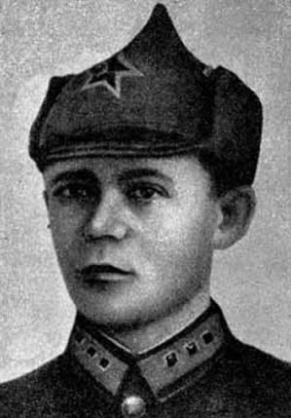
Ватутин Николай Фёдорович (1901-1944)
Ватутин Николай Фёдорович родился 16 декабря 1901 г. в селе Чепухино (ныне село Ватутино Валуйского района Белгородской области) Воронежской губернии в многодетной крестьянской семье. Кроме Николая, в семье было ещё 8 детей. С детства будущий генерал стремился к знаниям и настойчиво овладевал ими. Николай окончил сельскую школу первым учеником, затем с отличием двухклассное земское училище в г. Валуйки. Успешно сдал вступительные экзамены и поступил в коммерческое училище в городе Уразово, учился прилежно, получая от земства небольшую стипендию. В коммерческом училище Николай Ватутин смог учиться только четыре года, потом стипендию выплачивать перестали, и он был вынужден вернуться в родное село. Вернувшись домой, Николай устроился работать в волостное правление. После установления советской власти в селе, Николай, подросток 16-ти лет, как один из самых грамотных, помогал крестьянам в разделе помещичьей собственности. Николаю Ватутину еще не исполнилось и девятнадцати лет, когда он вступил в ряды Красной Армии.

Slide 25
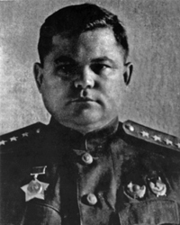
В 1940 г. – заместитель начальника Генерального Штаба. 30 июня 1941 г. назначен начальником штаба Северо-Западного фронта. В мае – июле 1942 г. – зам. начальника Генштаба, представитель Ставки на Брянском фронте. С июля 1942 г. – командующий войсками Воронежского фронта. С октября 1942 г. – командующий войсками Юго-Западного фронта. В марте 1943 г. был вновь назначен командующим войсками Воронежского фронта. В октябре 1943 г. назначен командующим 1-м Украинским фронтом (бывший Воронежский).
Боевые операции: В июне 1941 г. подготовил на Новгородском направлении контрудар под Сольцами. В октябре 1941 г. – контрудар в районе г. Калинина. Летом 1942 г. войска Воронежского фронта остановили немецкое наступление под Воронежем. В ноябре 1942 г. войска Юго-Западного фронта совместно со Сталинградским фронтом окружили немецкие дивизии в районе Калача и Советского. В декабре 1942 г. во взаимодействии с левым крылом Воронежского фронта войска Юго-Западного фронта провели успешную Среднедонскую операцию. Летом 1943 г. – оборонительные бои в Курской битве, большие потери. В августе 1943 г. в ходе Белгородско-Харьковской операции успешный прорыв глубоко эшелонированной обороны немцев. Осенью 1943 г. войска 1-го Украинского фронта, под командованием Ватутина, участвовали в битве за Днепр, освобождении Киева, Правобережной Украины. В январе – феврале 1944 г., совместно с войсками 2-го Украинского фронта, окружили и ликвидировали крупную группировку немцев в районе Корсунь-Шевченковского.
Награды: Награжден орденом Ленина, орденами Красного Знамени, Суворова 1-й степени, Кутузова 1-й степени, чехословацким орденом. 6 мая 1965 г. присвоено звание Героя Советского Союза (посмертно). Умер 15 апреля 1944 г., после тяжёлого ранения.

Slide 26
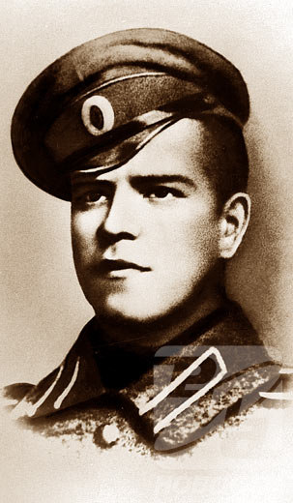
Жуков Георгий Константинович ( 1896-1974)
Будущий прославленный маршал Георгий Константинович Жуков родился 19 ноября (1 декабря) 1896 г. в деревне Стрелковке Калужской губернии. Отец его был деревенским сапожником. Жила семья Жуковых очень бедно. "Какая бывала радость, – вспоминал позднее Г. Жуков, – когда из Малоярославца привозили нам по баранке или прянику! Если же удавалось скопить немного денег к Рождеству или Пасхе на пироги с начинкой, тогда нашим восторгам не было границ". Закончил церковно-приходскую школу с "похвальным листом", затем работал учеником в скорняжной мастерской в Москве, одновременно занимался самостоятельно, поступил на вечерние образовательные курсы и сдал экзамены за полный курс городского училища. Только после четырёх лет ученичества его на десять дней отпустили домой, в деревню. Как раз в это время в соседнем селе случился сильный пожар. 14-летний Георгий услышал крики, доносившиеся из горящей избы: "Спасите, горим!". Он вошёл туда и вытащил из огня двух перепуганных детей и больную женщину. В 1911 г. закончилось ученичество Жукова. Теперь он стал самостоятельным человеком – подмастерьем, в политических вопросах, по его собственным воспоминаниям, разбирался слабо. 7 августа 1915 г. Георгий Жуков был призван на фронт кавалеристом в драгунский полк.

Slide 27
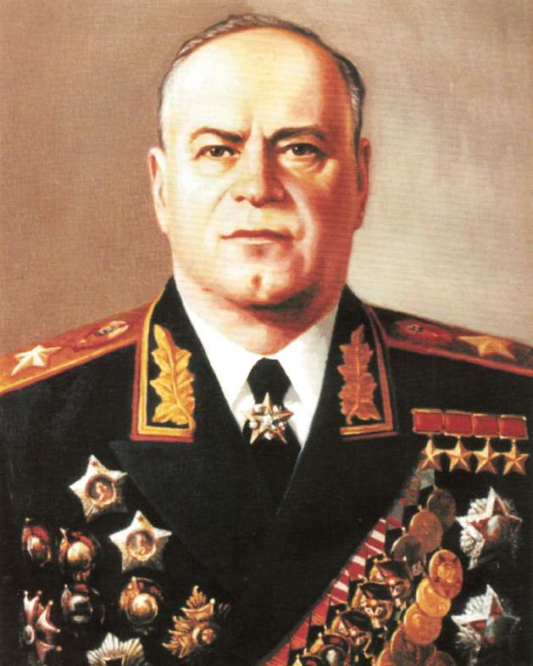
С 1940 г. назначен командующим войсками Киевского военного округа. С июля 1941 – начальник Генштаба. В 1941 ген. армии, командующий Западным фронтом. В 1942 г. – представитель Ставки ВГК на Западном и Калининском фронтах. В январе 1943 г. присвоено звание маршала Советского Союза. В октябре 1944 г. назначен командующим 1-м Белорусским фронтом. С июня 1946 г. – командует военным Одесским округом, с 1948 г. – Уральским военным округом.
Боевые операции: 1941-1942 гг. – Ленинградская и Московская битвы. 1942–1943 гг. – Сталинградская и Курская битвы. 1944 г. – Белорусская операция. 1944–1945 гг. – Висло-Одерская и Берлинская операции.
Награды: Трижды Герой Советского Союза, два ордена "Победы", орден Суворова 1-й степени. 1943 г – присвоено звание Маршала Советского Союза. 1939, 1944, 1945, 1974 гг. – присвоены звания Героя Советского Союза.

Slide 28
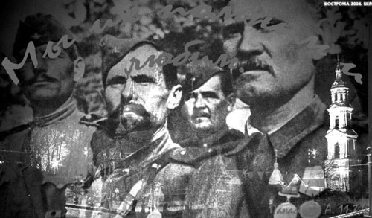
Мы их помним…и любим…
В годы Великой Отечественной войны проявились многие замечательные полководческие качества у наших военачальников, что позволило обеспечить превосходство их военного искусства над военным искусством гитлеровцев. Важнейшим источником победы советского народа в Великой Отечественной войне явилась несокрушимая мощь Вооруженных Сил, которые выдержали тяжелейшее испытание в единоборстве с гитлеровской армией и превзошли ее. В первый период войны советские войска были вынуждены отступать в глубь страны под воздействием численно превосходящего противника, имевшего перевес и в боевой технике. Тем не менее наши войска защищали Родину с величайшей самоотверженностью и своей стойкостью и мужеством сорвали стратегические планы врага. Важнейшим аргументом превосходства военного искусства советских полководцев является победа в войне, капитуляция фашистской Германии. Полный разгром гитлеровской военной машины убедительнейшее тому подтверждение. Существенным аргументом в пользу превосходства советского военного искусства над немецким является и тот факт, что наши войска вели стратегическую оборону всего лишь около 12 месяцев, а наступательные операции - в течение 34 месяцев. Из 9 кампаний, проведенных в годы войны, 7 осуществля­лись с наступательными целями. Наши полководцы и военачальники осуществили 51 стратегическую операцию, из них 35 наступательных. Было проведено около 250 фронтовых и около 1000 армейских операций. Все это говорит о том, что стратегическая инициатива на фронтах войны в основном находилась в руках советских военачальников и они диктовали ход событий.

Slide 29
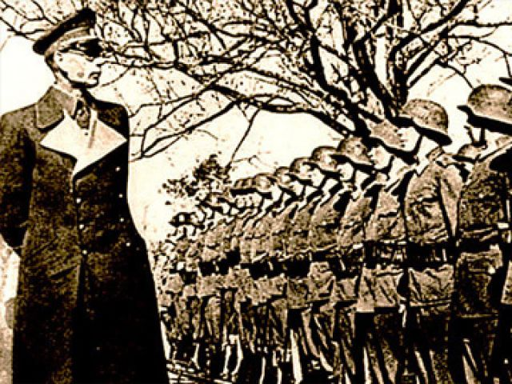
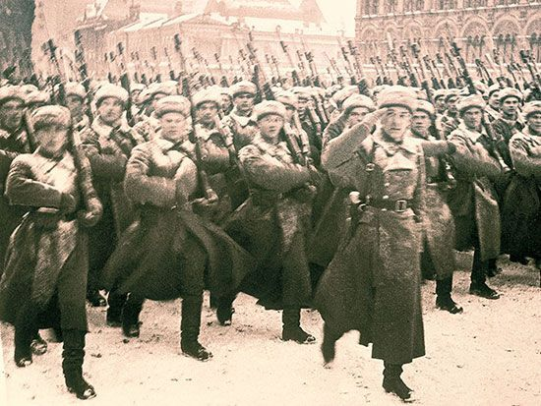
Боевые потери фашистской Германии составили 7,4 млн. человек, а с учетом возвращенных пленных безвозвратные потери не превышали 5,5 млн. человек, ее союзников - 1,2 млн. человек. Превышение безвозвратных потерь Советских Вооруженных Сил над соответствующими германскими потерями обусловлено фашистскими злодеяниями над советскими военнопленными. Из 4,5 млн. наших военнопленных после войны в страну возвратились только 2 млн. человек, остальные погибли в плену. В то же время из СССР подавляющее большинство из 2 млн. немецких военнопленных возвратились в Германию. В этих фактах также видится превосходство советских военачальников над гитлеровскими в их гуманности, в нравственном плане. На Нюрнбергском процессе была убедительно доказана жестокость большинства военачальников вермахта как по отношению к населению оккупированных стран, военнопленным, так и к своим солдатам и офицерам. Например, Кейтель, Манштейн и Шернер подписывали приказы о массовых расстрелах. После войны союз возвратившихся военнопленных предъявил некоторым гитлеровским генералам обвинение в массовых казнях тысяч немецких солдат.

Slide 30
Вывод.
Наши «прославленные военачальники – выходцы из гущи народа. Жуков – из беднейшей крестьянской семьи. Конев – из крестьян, работал на лесопильном заводе. Рокоссовский – сын машиниста, трудиться начал на чулочной фабрике. Еременко – из крестьян-бедняков, был пастухом. Баграмян – сын железнодорожного рабочего. Ватутин – из крестьян. Черняховский – сын рабочего. Так перечислять можно долго. В начале 30-х годов эти люди командовали полками, учились потом в военных академиях, сидели, что называется, "за одной партой", хорошо знали друг друга. Это воспитанные нашей партией люди. Знающие, преданные Родине, смелые и талантливые. Их приход к высоким командным постам был закономерен. Сталь эта ковалась до войны. В огне она закалилась и беспощадно разила врага. Операции, проведенные в минувшей войне нашими военачальниками, изучают сейчас во всех военных академиях мира. И если говорить об оценке их мужества и таланта, то вот одна из них, краткая, но выразительная. "Как солдат, наблюдавший кампанию Красной Армии, я проникся глубочайшим восхищением к мастерству ее руководителей". Это сказал Дуайт Эйзенхауэр, человек, понимавший толк в военном искусстве», – говорил маршал Василевский А.М.

Slide 31
Использованный материал.
http://alexandrkandry.narod.ru
http://www.hrono.info
http://ogp.sv3.net.ua/ogp/ogp2005/polkovod.htm
http://www.otvoyna.ru
http://images.yandex.ru

Slide 32
Благодарю за внимание!

